Slide 1
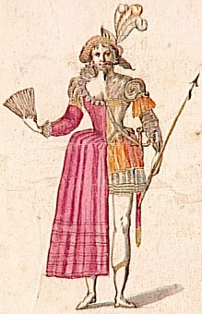
Les souvenirs de l’hermaphrodite
Herculine Barbin
(1838-1868)

Slide 2
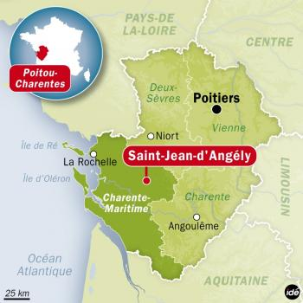
Saint-Jean-d’Angély

Slide 3
La vie d’Herculine/Abel Barbin
8 février 1838: naissance d’Adélaïde Herculine Barbin à Saint-Jean d’Angély
1845-1853: orphelinat, couvent des Ursulines de Chavagne
1856-1858: école Normale d’Oléron
1858-1860: institutrice et adjointe de direction
1860: examen médical par le Dr Chesnet, changement d’état civil
1860: Paris
1868: suicide d’Abel Barbin

Slide 4
Le Métatexte
1868: Constat du décès, découverte du manuscrit par le Dr Régnier
1874: Dr Ambroise Tardieu, Question médico-légale de l’identité dans ses rapports avec les vices de conformation des organes sexuels
1893: Oscar Panizza, A scandal at the convent
1987: Armand Dubarry, L'hermaphrodite
1908: F.L. von Neugebauer, Hermaphroditismus beim Menschen,
1978: découverte et publication du manuscrit Michel Foucault
1980: Herculine Barbin: Being the Recently Discovered Memoirs of a Nineteenth-century French Hermaphrodite (Présentation: Foucault. Traduction: Richard McDougall)
1984: film Mystère Alexina
2008: Mes souvenirs : Histoire d'Alexina/Abel B.

Slide 5
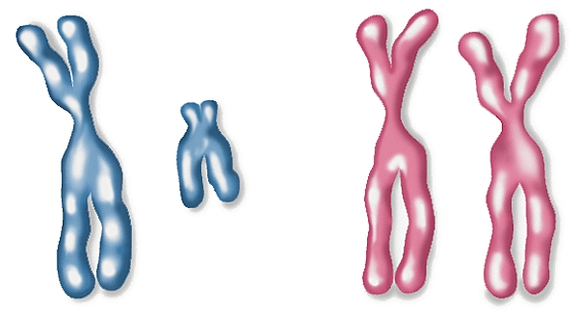
Hétérochromosomes
Homme: XY Féminin: XX

Slide 6
« Le corps est révélateur par excellence des mentalités d’une époque »
Jean Marie Brohm, « Le Corps, un paradigme de la modernité », in Actions et Recherches Sociales no 1; 15-38

Slide 7
Pistes de réflexion
Les codes médicaux et sociaux, gardiens de la vérité sexuelle et genrée
L’hermaphrodite, figure en opposition à l’intelligibilité traditionnelle
La réappropriation de l’identité par l’écriture personnelle

Slide 8
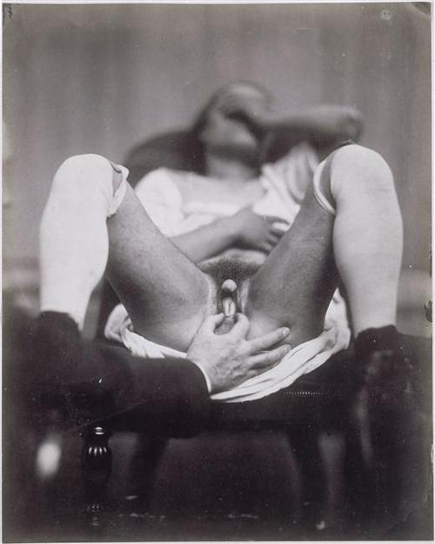
L’Hermaphrodite de Nadar, 1860

Slide 9
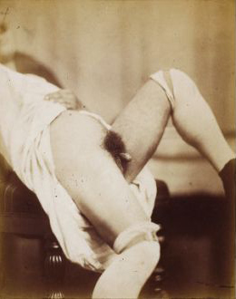
L’Hermaphrodite de Nadar, 1860

Slide 10
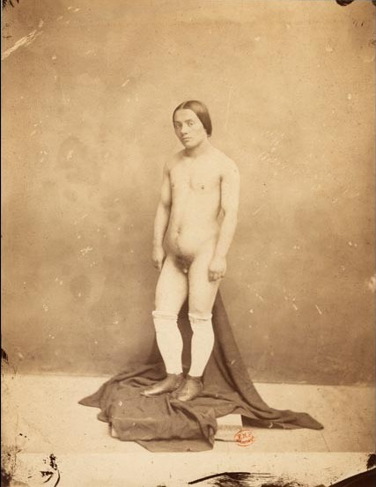
L’Hermaphrodite de Nadar, 1860

Slide 11
Pistes de réflexion
Les codes médicaux et sociaux, gardiens de la vérité sexuelle et genrée
L’hermaphrodite, figure en opposition à l’intelligibilité traditionnelle
La réappropriation de l’identité par l’écriture personnelle

Slide 12
Pistes de réflexion
Les codes médicaux et sociaux, gardiens de la vérité sexuelle et genrée
L’hermaphrodite, figure en opposition à l’intelligibilité traditionnelle
La réappropriation de l’identité par l’écriture personnelle

Slide 13
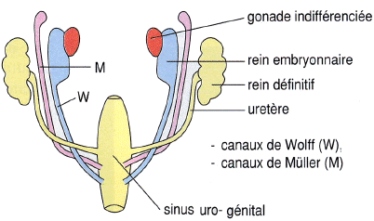
Formation de l’appareil génital chez le foetus: Stade indifférencié jusque vers la 7ème semaine

Slide 14
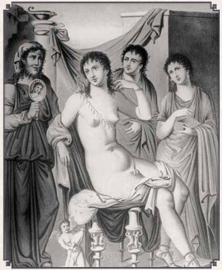

Slide 15
Pistes de réflexion
Les codes médicaux et sociaux, gardiens de la vérité sexuelle et genrée
L’hermaphrodite, figure en opposition à l’intelligibilité traditionnelle
La réappropriation de l’identité par l’écriture personnelle

Slide 16
Pistes de réflexion
Les codes médicaux et sociaux, gardiens de la vérité sexuelle et genrée
L’hermaphrodite, figure en opposition à l’intelligibilité traditionnelle
La réappropriation de l’identité par l’écriture personnelle

Slide 17
Hermaphrodisme
(Encyclopédie Alpha de la médecine)
En général, présence simultanée, chez un seul et même individu d’une espèce donnée, de gonades et d’organes génitaux mâles et femelles, le rendant apte à la fois à féconder et à être fécondé. Cet état est normal et fréquent chez les invertébrés, mais il n’existe pas chez les vertébrés (et en particulier chez l’homme, si ce n’est à l’état incomplet et toujours pathologique). Dans l’espèce humaine en effet, l’hermaphrodisme (à distinguer des pseudos-hermaphrodismes, beaucoup plus fréquents et constitués par une discordance entre le sexe génital et le sexe génétique, chromosomique) est une anomalie très rare.

Slide 18
Hermaphrodisme
(Encyclopédie Alpha de la médecine)
État caractérisé par la présence chez un individu de glandes génitales d’un sexe et d’organes génitaux et de caractères sexuels secondaires appartenant à l’autre sexe. Cet état est à distinguer des hermaphrodites vrais, caractérisés par la présence simultanée chez un même individu de gonades et de caractères sexuels des deux sexes. On reconnait ainsi des pseudo-hermaphrodismes masculins (androgynies) ou féminins (gynandries) selon le sexe apparent (c’est à dire les caractères sexuels primaires et secondaires). Les pseudo-hermaphrodites sont liés à des causes génétiques ou acquises au cours de la vie fœtale entraînant, malgré la présence de gonades correspondant au sexe chromosomique du sujet, le développement du tractus génital et des caractères sexuels primaires du sexe opposé (sources d’erreur d’état civil à la naissance) et, selon les cas, si cette anomalie n’est pas reconnue et corrigée dès le début de la vie, l’apparition ultérieure de caractères sexuels secondaires du sexe opposé.

Slide 19
Herculine Barbin dite Alexina B, présenté par Michel Foucault (Gallimard, 1078), p. 9
Soucieux et rêveur, mon front semblait s’affaiser sous le poids de sombres mélancolies. J’étais froide, timide, et, en quelque sorte, insensible à toutes ces joies bruyantes et inégnues qui font épanouir un visage d’enfant. J’aimais la solitude, cette compagne du malheur, et, lorsqu’un sourire bienveillant se levait sur moi, j’en étais heureuse.

Slide 20
Herculine Barbin dite Alexina B, présenté par Michel Foucault (Gallimard, 1078), p. 115
30 mai 186... — Seigneur! Seigneur! Le calice de mes douleurs n’est-il encore pas vide! Votre main adorable ne doit-elle donc pas s’étendre sur moi que pour frapper, pour briser ce cœur si profondément ulcéré, qu’il ne s’y trouve plus de place ni pour la joie, ni pour la haine? ...

Slide 21
«Ce sont là les dernières lignes du manuscrit. Elles ont précédé de bien peu l’acte de désespoir par lequel celui qui les a tracées mit fin à ses résolutions en même temps qu’à sa triste existence. Il avait vécu un peu moins de trente ans »
(Ambroise Tardieu)
« Au mois de février 1868, on a retrouvé dans une chambre du quartier de l’Odéon le cadavre d’Abel Barbin qui s’était suicidé avec un réchaud à charbon. Il avait laissé le manuscrit qui précède»
(Michel Foucault)

Slide 22
Traduction d'un tableau de fréquence d’hermaphrodisme
(Source : ISNA, Traduction : Curtis E. Hinkle)
Ni XX ni XY ……………….……………..………........... 1 enfant sur 1 500
XXY …………………………………………….….... 1 enfant sur 1 000
Le syndrome d'insensibilité aux androgènes …....... 1 enfant sur 13 000
Le syndrome d'insensibilité partielle aux androgènes. 1 enfant sur 130 000
L'hyperplasie congénitale des surrénales (classique) 1 enfant sur 13 000
L'hyperplasie des surrénales à révélation tardive ....... 1 personne sur 66
Syndrome de Rokitansky ou MRKH (née sans vagin). 1 enfant sur 6 000
Enfants possédant à la fois un tissu testiculaire ovarien ..1 enfant sur 83 000
Idiopathique ( de cause connue).................................. 1 enfant sur 110 000
Iatrogénique * ……………………………......…….... La fréquence est inconnue
Déficit en 5-alpha réductase…………………………. La fréquence est inconnue
Dysgénésie gonadique mixte ……………………….. La fréquence est inconnue
Dysgénésie gonadique pure ………………………. 1 enfant sur 150,000
L'hypospadias ……………………………………… 3 enfants sur 1 000
Totale des personnes …………………………………. environ 1%
* Iatorgénique (indique que ce sont les traitements médicaux qui en sont la cause, comme la progestine, un médicament que prenaient souvent les mères pour éviter les fausse-couches)

Slide 23
Organisation Internationale des Intersexes (OII)
« L’un des grands mythes de notre culture veut que tous les enfants puissent être identifié-e-s à la naissance en tant que « mâle » ou « femelle » (sexe biologique), qu’i-elles grandissent tous et toutes en faisant preuve d’un comportement « féminin » ou « masculin » (identité sexuelle), qu’i-elles vivent en tant que « femme » ou « homme » (rôle social) et qu’i-elles épousent une femme ou un homme (orientation affective hétérosexuelle) ; mais la réalité est toute autre. »

Slide 25
Liens
Entretien avec un hermaphrodite actuel: http://www.kewego.fr/video/iLyROoafJ65g.html
Reportages sur l’hermaphrodisme: http://www.allodocteurs.fr/actualite-sante-hermaphrodisme-une-anomalie-sexuelle-123.asp?1=1&IdBloc=Tout#

Slide 26
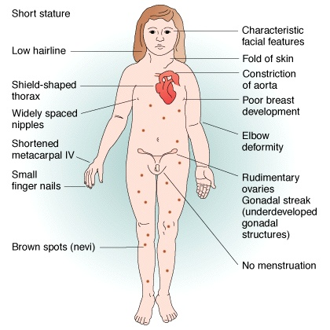
Syndrome de Turner

Slide 27
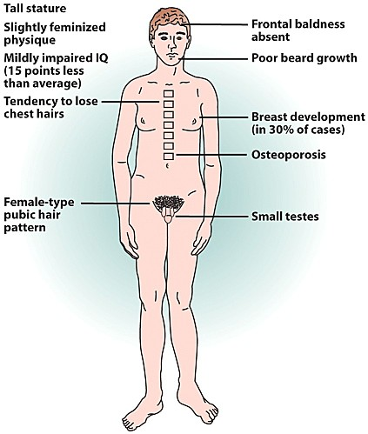
Syndrome de Klinefleter

Slide 28
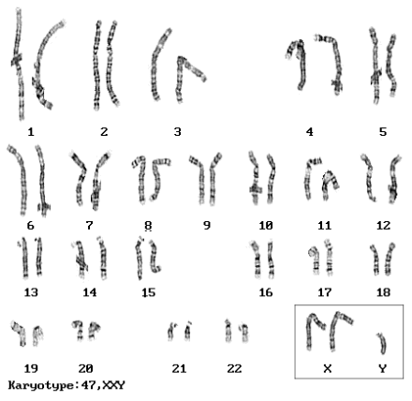
Klinefleter XXY

Slide 29
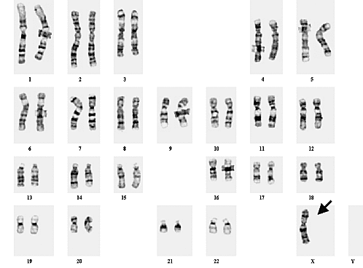
Monosomie X

Slide 30
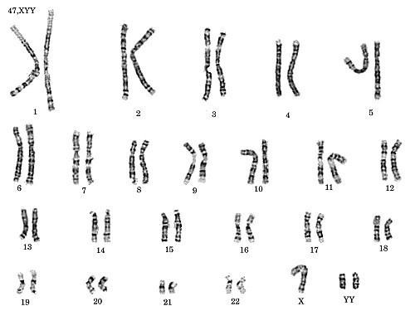
XYY

Slide 31
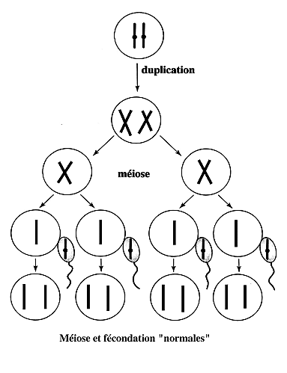
Méïose et fécondation normale

Slide 32
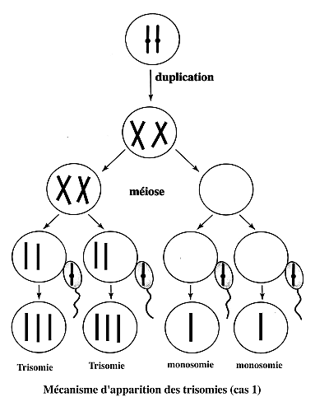
Trisomie 1

Slide 33
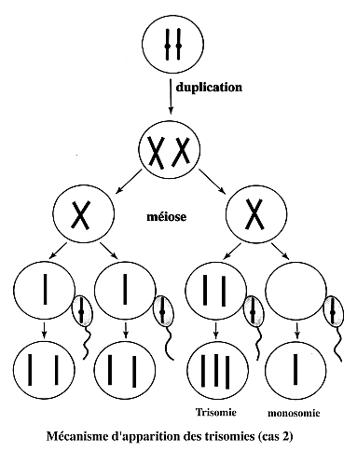
Trisomie 2

Slide 34


